Slide 1

Литература
6
класс
Тема:
Н.В.Гоголь
Повесть «Ночь перед рождеством»

Slide 2
ПЛАН УРОКА
Сборник «Вечера на хуторе близ Диканьки».
История создания повести «Ночь перед рождеством».
Отзыв В.Г.Белинского.
Сюжет повести.
Герои повести.
Notes:
Пытались взаимосвязьвеществ

Slide 3

«ВЕЧЕРА НА ХУТОРЕ БЛИЗ ДИКАНЬКИ»
Первая книга (1831 г.)
1. Сорочинская ярмарка
2. Вечер накануне Ивана Купала
3. Майская ночь, или утопленница
4. Пропавшая грамота
Вторая книга (1832 г.)
1. Ночь перед рождеством
2. Страшная месть
3. Иван Фёдорович Шпонька и его тётушка
4. Заколдованное место
Notes:
Пытались взаимосвязьвеществ

Slide 4
ИСТОРИЯ СОЗДАНИЯ
Время написания «Ночи перед Рождеством» определяется по-разному — с 1830 г.
до зимы 1831—1832 гг.
Впервые повесть была опубликована в издании: «Вечера на хуторе близ Диканьки».
Notes:
Пытались взаимосвязьвеществ

Slide 5
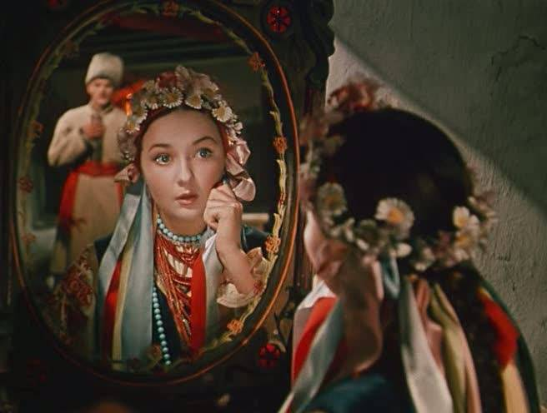
«НОЧЬ ПЕРЕД РОЖДЕСТВОМ»
В.Г.Белинский выделил эту повесть
в цикле «Вечеров»: «Ночь перед
рождеством», по словам критика,
есть «целая, полная картина
домашней жизни народа, его
маленьких радостей, его
маленьких горестей, словом, тут
вся поэзия его жизни».
Notes:
Пытались взаимосвязьвеществ

Slide 6

ПРАЗДНОВАНИЕ РОЖДЕСТВА
7 января
Русская Православная Церковь празднует Рождество
Notes:
Пытались взаимосвязьвеществ

Slide 7
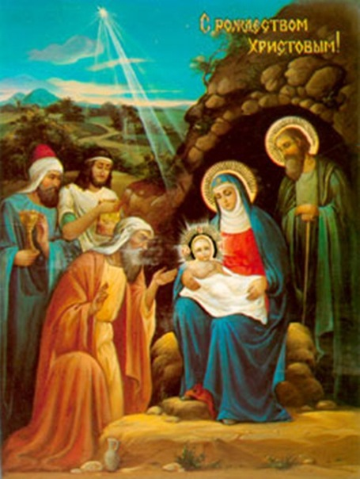
Почему же так почитаем христианами праздник Рождества?ожд
В эту ночь в небе зажглась новая звезда, возвестившая миру о приходе Иисуса Христа.
На Руси накануне Рождества в домах украшали ёлки – символ вечной обновляющей жизни.
Notes:
Пытались взаимосвязьвеществ

Slide 8

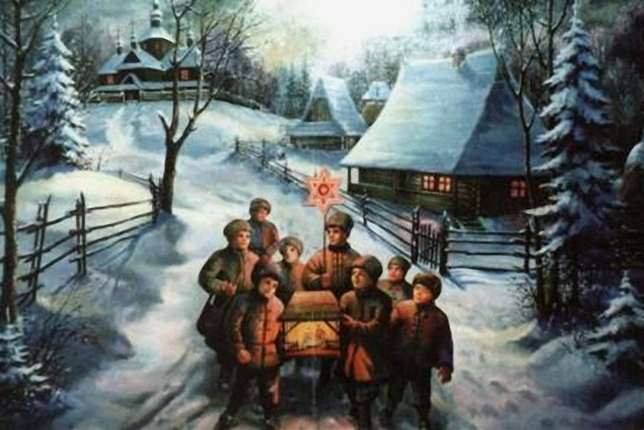
СВЯТОЧНЫЕ ГУЛЯНИЯ
Дети и взрослые надевают маски и костюмы (стараются одеться так, чтобы их не узнали), собираются группами и ходят от дома к дому, распевая колядки (особые песни, содержащие слова прославления праздника и прошение о подаянии).
Notes:
Пытались взаимосвязьвеществ

Slide 9
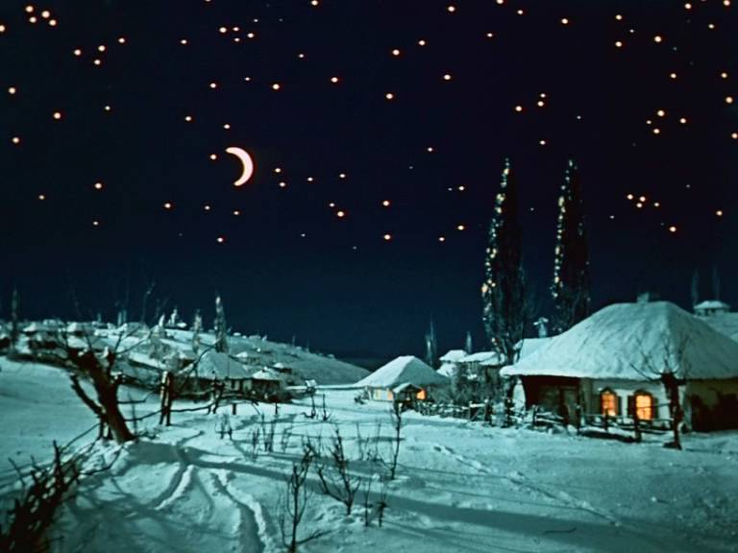
Последний день перед Рождеством прошел. Зимняя, ясная ночь наступила. Глянули звезды. Месяц величаво поднялся на небо посветить добрым людям и всему миру, чтобы всем было весело колядовать .
Notes:
Пытались взаимосвязьвеществ

Slide 10

СЮЖЕТ ПОВЕСТИ
Сюжет повести разворачивается в Диканьке, на Украине. Никем не замеченные, в небе кружатся двое: ведьма на метле, которая набирает в рукав звёзды, и чёрт, который прячет месяц в карман, думая, что наступившая тьма удержит дома богатого казака Чуба, приглашенного к дьяку на кутью, и ненавистный чёрту кузнец Вакула не осмелится прийти к Чубовой дочери Оксане.
Notes:
Пытались взаимосвязьвеществ

Slide 11
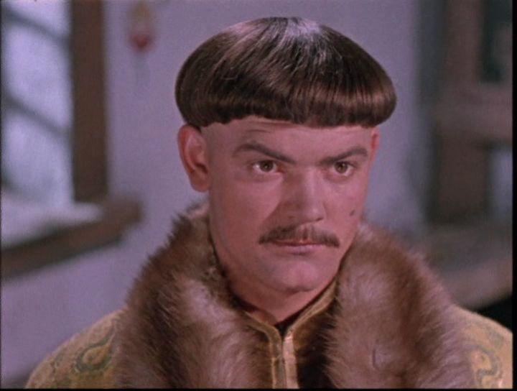
КУЗНЕЦ ВАКУЛА
Веселый и ответственный,
нежный и сильный, хозяйственный и легкий
на подъем парубок. Он помогает матери вести
хозяйство, пользуется заслуженным уважением
в селе, однако полностью счастливым человеком
его не назовешь, ведь любит Вакула гордую и
своенравную красавицу Оксану. Ради нее кузнецу
даже сам черт — не враг.
Notes:
Пытались взаимосвязьвеществ

Slide 12
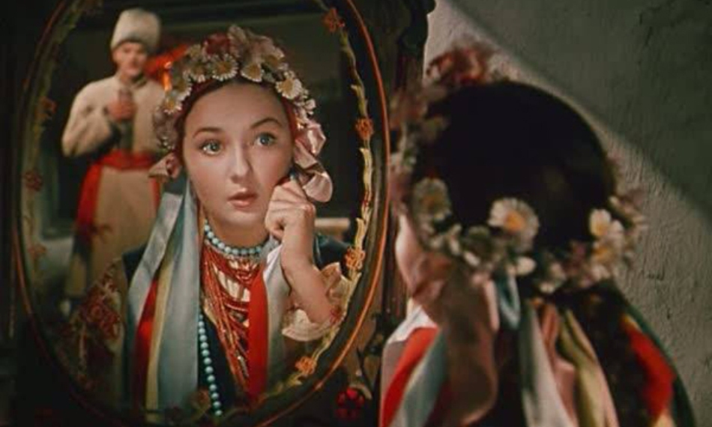
ОКСАНА
Дочь Корния Чуба, "красавица на всем селе". "Оксане не минуло еще и семнадцати лет, как во всем почти свете, и по ту сторону Диканьки, только и речей было, что про нее. Оксана - гордая и заносчивая, она сначала не хотела
обращать внимания на то, как ласково разговаривает с ней Вакула и с какой любовью он на нее смотрит.
Девушка поставила условие: если кузнец Вакула принесет ей черевички, которые носит царица, то она тот же час выйдет за него замуж.
Notes:
Пытались взаимосвязьвеществ

Slide 13
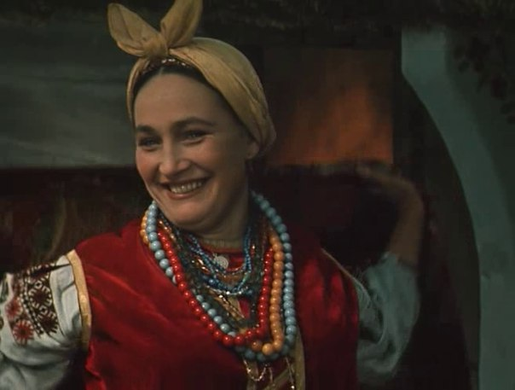
СОЛОХА
Солоха – мать кузнеца Вакулы, отличается своей хитростью, лицемерностью. Кланяется только богатым, особенно зажиточному казаку Чубу, ведь у него было очень большое хозяйство, а ей очень хотелось прибрать его к своим рукам.
Notes:
Пытались взаимосвязьвеществ

Slide 14
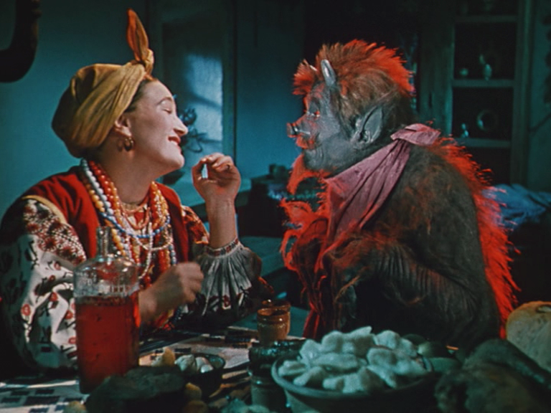
ОБРАЗ НЕЧИСТОЙ СИЛЫ
Рядом с людьми у Гоголя действует нечистая сила, но она забавная. Чёрт ухаживает за ведьмой Солохой, а та прячет по мешкам своих кавалеров.
Notes:
Пытались взаимосвязьвеществ

Slide 15
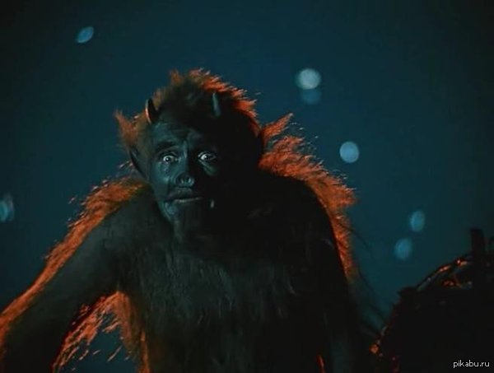
ЧЁРТ
Чёрт - в славянской мифологии злой дух. Это
существо, покрытое чёрной шерстью, с рогами,
хвостами и копытами. Похитив с неба луну, черт надеется, что Чуб, соби­рающийся на кутью к дьяку, свой визит, пройдя полдороги, отменит и вернется домой,
где и застанет куз­неца Вакулу. А так как Чуб Вакулу недолюбливает, то и откажет ему в сватовстве.
Notes:
Пытались взаимосвязьвеществ

Slide 16
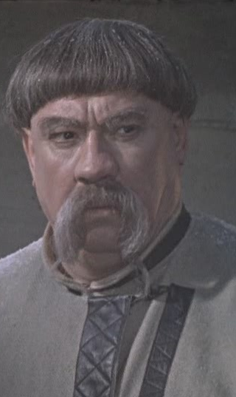
КАЗАК ЧУБ
Замечательным юмором овеян
образ старого ловеласа казака
Чуба, человека недалекого, туго
соображающего и в то же время
упрямого, самоуверенного.
Очень выразителен и образ
дьяка, занятого поисками
земных утех, выступающего в
качестве одного из «солидных»
конкурентов в шеренге
обожателей Солохи.
Notes:
Пытались взаимосвязьвеществ

Slide 17
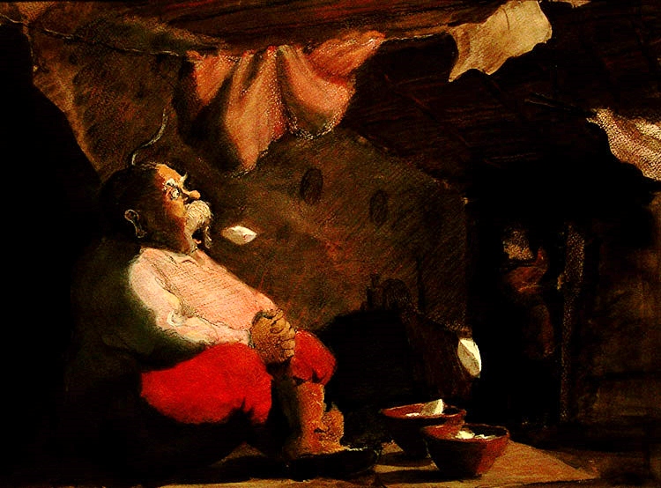
ПАЦЮК
Пацюк – это эпизодический персонаж. Прошлое его туманно: «был когда-то запорожцем; но выгнали его или он сам убежал из Запорожья, этого никто не знал». Он поражает своей внешностью: небольшого роста, весьма «увесистый»,
в широчайших шароварах.
Notes:
Пытались взаимосвязьвеществ

Slide 18
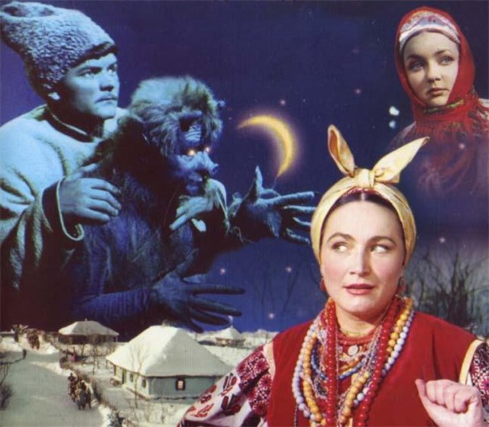
Герои Гоголя «Ночь перед Рождеством» — веселые, сильные и бесстрашные парубки, красивые и гордые девушки, грубоватые, но добрые их родители.
Эти люди живут просто, естественно и красиво. В их мире добро торжествует над злом, любовь — над ненавистью, красивое — над безобразным.
Notes:
Пытались взаимосвязьвеществ

Slide 19
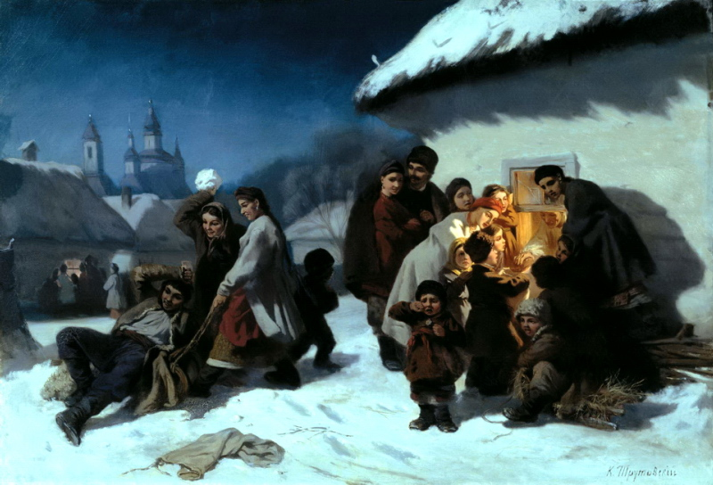
Добро и смекалка в итоге побеждают нечистую силу. Гоголь создает очень интересные образы людей: веселых казаков, задорных девчат и смелых парубков, хитрых баб, которые подколдовывают на досуге.
Notes:
Пытались взаимосвязьвеществ

Slide 20
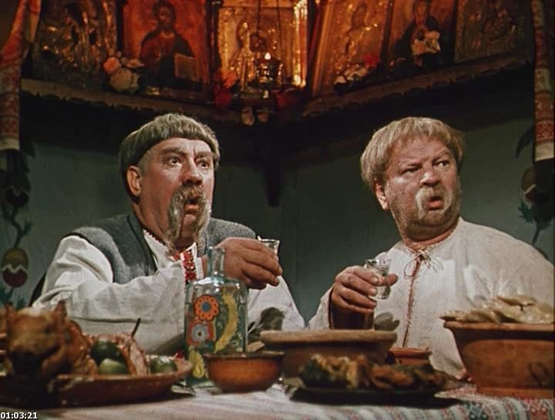
ГЕРОИ Н.В.ГОГОЛЯ
Герои говорят таким живым, колоритным языком, что не захочешь, а усмехнешься.
Notes:
Пытались взаимосвязьвеществ

Slide 21
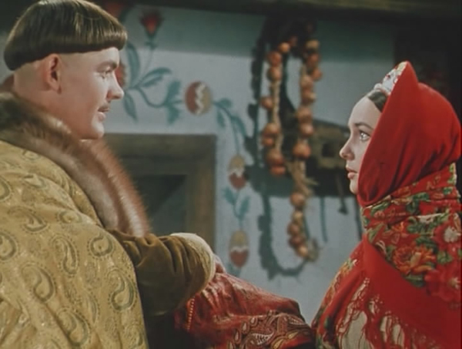
ГЕРОИ Н.В.ГОГОЛЯ
В этой повести герои не только смогли сохранить свою душу, но и обрели счастье.
Notes:
Пытались взаимосвязьвеществ

Slide 22

ЗАДАНИЕ ДЛЯ САМОСТОЯТЕЛЬНОЙ РАБОТЫ
1. Прочитать повесть «Ночь перед рождеством».
2. Составить характеристику понравившегося героя.
Notes:
Пытались взаимосвязьвеществ

